Slide 1
YNote

Slide 2
Для кого:
Для людей, які використовують велику кількість пристороїв, причому на різних платформах
Для людей які люблять тримати все в одному місці

Slide 3
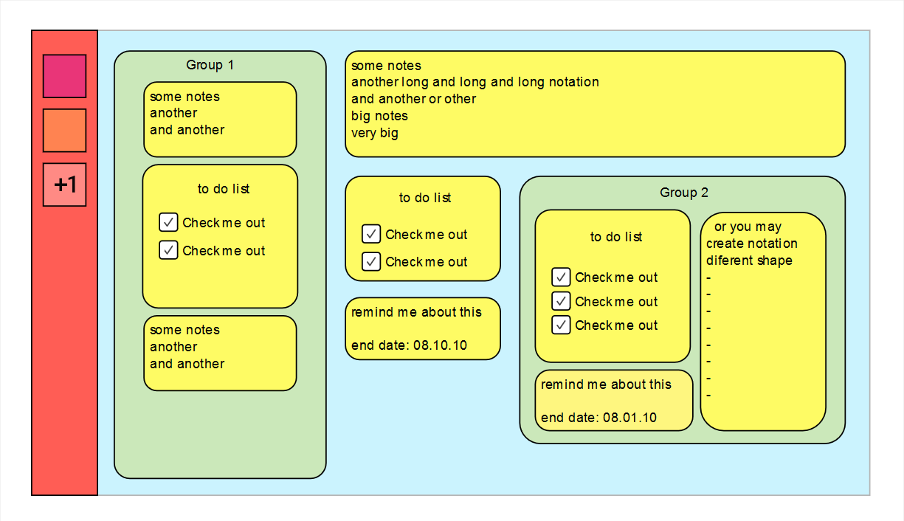

Slide 4
Переваги
- легкий доступ з більшості девайсів - зручність - можливість працювати офлайн - легкість редагування - підтримка зовнішніх форматів - підтримка в бекграунді - можливість створювати нові простори - можливість працювати багатьом людям

Slide 5
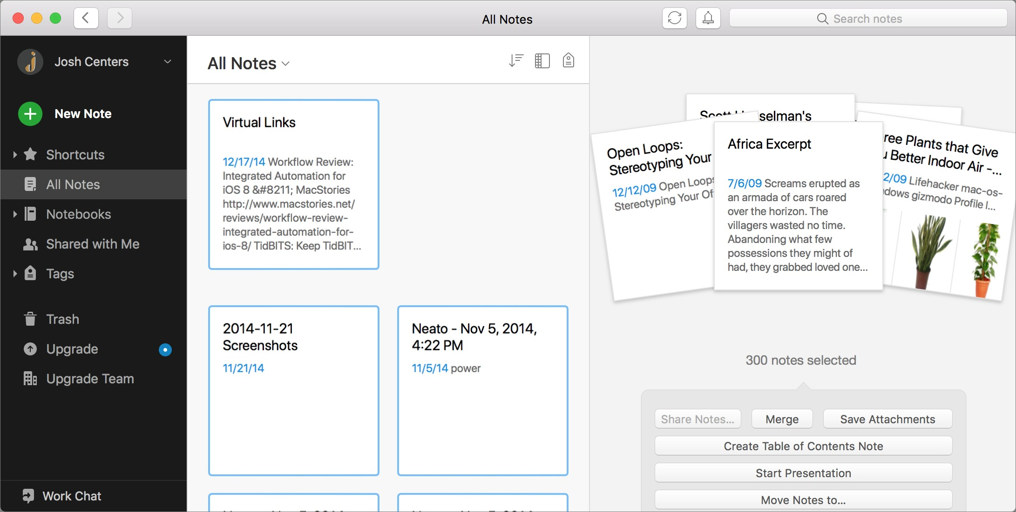
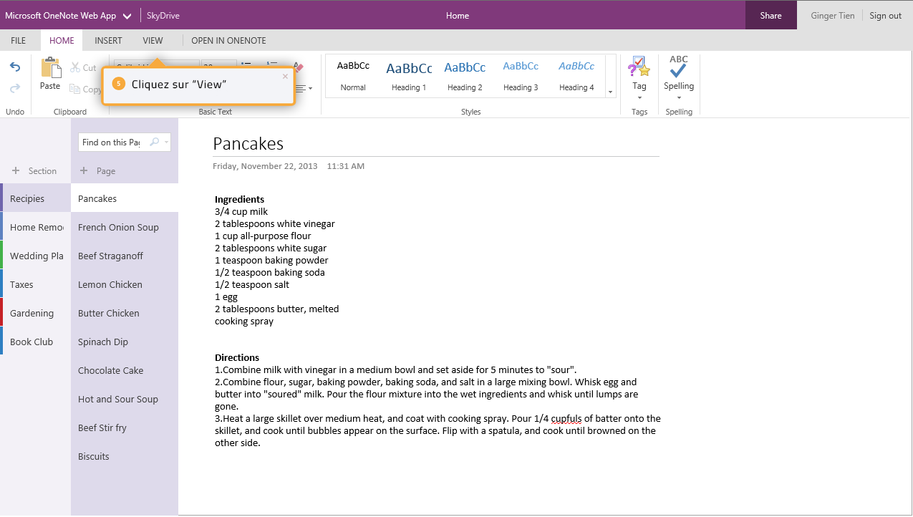
Порівняння з альтернативами

Slide 6

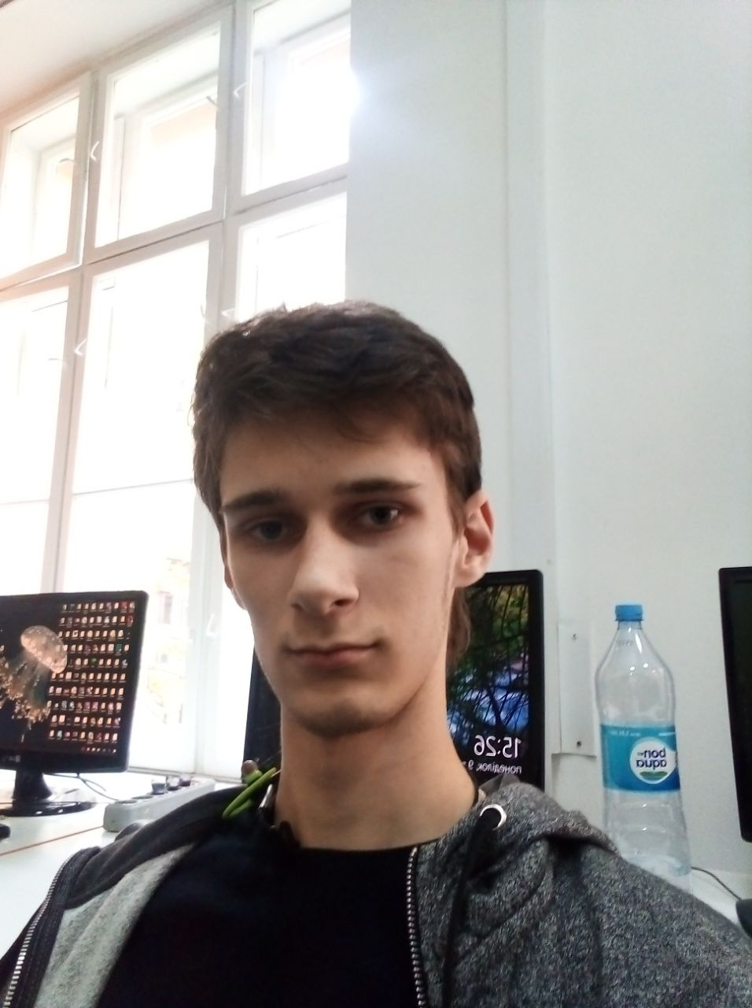
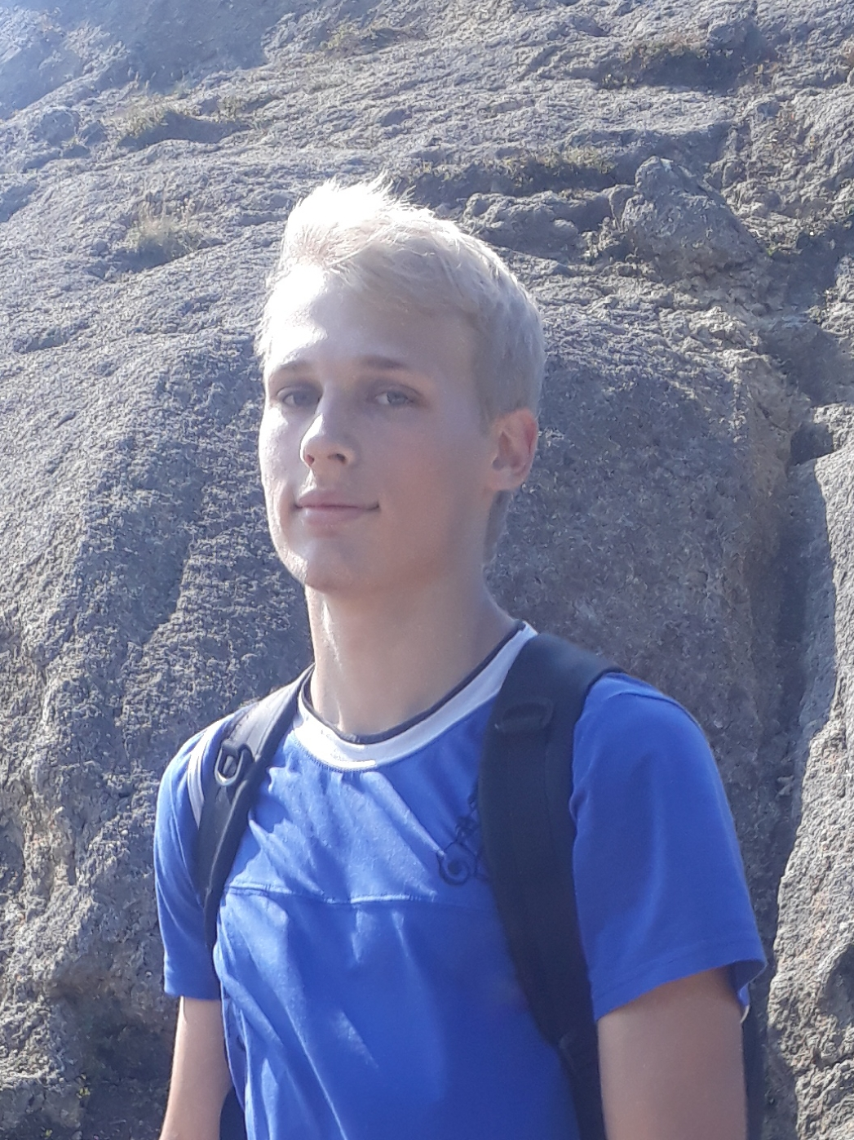
Команда: Кіселик Роман Бурцьо Андрій Карась Назар

